Slide 1
«Метапредметность как одно из средств формирования функциональной грамотности школьников»
Жидкова И.В.
МАОУ г. Жуковки «Лицей №1 им. Д.С. Езерского»

Slide 2
Развитие функциональной грамотности – актуальное направление в образовании.

Slide 3
Под функциональной грамотностью понимается способность человека вступать в отношения с внешней средой, максимально быстро адаптироваться и функционировать в ней.

Slide 4
Одна из важнейших задач современной школы – формирование функционально грамотных людей.

Slide 5
Новые требования
- ориентироваться в потоке информации;
- творчески решать проблемы;
- применять на практике.

Slide 6
Приоритетные направления работы школы.
1. Обеспечение высокого качества образования
2. Реализация обновленных ФГОС НОО и ООО 3. Развитие образовательной среды школы
4. Реализация программы воспитания
5. Повышение функциональной грамотности учащихся
6. Создание условий для профессионального роста педагогов.

Slide 7
Основа современного образования – принцип метапредметности.

Slide 8

Метапредметность???
МЕТАПРЕДМЕТ
МЕТАУМЕНИЯ
МЕТАДЕЯТЕЛЬНОСТЬ
МЕТАПРЕДМЕТНОЕ ОБУЧЕНИЕ
МЕТАПРЕДМЕТНЫЙ ПОДХОД

Slide 9

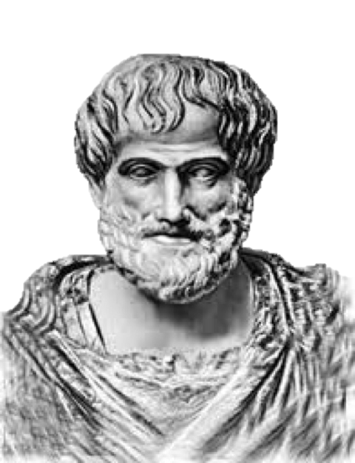
Термины «метапредмет»,
«метапредметность»
имеют глубокие исторические корни, впервые об этих
понятиях речь вел еще Аристотель.
Аристотель
(384 – 322 год до н.э.)

Slide 10
Мета- (с греч.μετά- — между, после, через), часть сложных слов, обозначающая абстрагированность, обобщённость, промежуточность, следование за чем-либо, переход к чему-либо другому, перемену состояния, превращение.

Slide 11
Что такое метапредмет?
Метапредметы пытаются говорить о том, о чём современная школа не умеет – о смысле жизни, о ценности жизни.
Это ответ на вопрос:
Зачем мне эти знания?
Где мне это пригодится?

Slide 12
Основа метапредметного подхода
сосредоточен на том, чтобы обучающийся мог применить систематизированные знания,
дает возможность не заучивать, а осмысленно прослеживать возникновение главных понятий, которые являются определяющими для данной предметной области
помогает избежать ненадежность узкой специализации

Slide 13

Цель метапредметности –
создание целостной картины мира у школьников

Slide 14
Метапредметные образовательные технологии разработаны для того, чтобы решить проблему разобщенности, оторванности друг от друга различных научных дисциплин и учебных предметов

Slide 15
Ценность метапредметного подхода в обучении еще в том, что его реализация способствует уходу в прошлое практики, когда учитель работает фронтально с целым классом. При данном подходе в обучении чаще организуются индивидуальные и групповые формы работы на уроке.

Slide 16

Метапредметность подразумевает, что существуют обобщенные системы понятий, которые используются везде, а учитель с помощью своего предмета раскрывает какие-то их грани.

Slide 17
Метапредметы соединяют в себе идею предметности и одновременно надпредметности, идею рефлексивности по отношению к предметности.
Ученик узнает сам способ своей работы с новым понятием на разном предметном материале.

Slide 18

Метапредметный подход
учебное время
внеурочное время:
игры,
дистанционные конкурсы и олимпиады,
предметные недели

Slide 19
Главные особенности метапредметного подхода в обучении:
  это интегрированное занятие;
  содержание составляют деятельностные единицы, носящие универсальный характер;
  деятельность учащихся организуется не только с целью передачи им знаний, но и передачи способов работы со знанием;
  ориентация на развитие у школьников базовых способностей

Slide 20
Чтобыправильно организовывать и сценировать занятие, в основе которого положен метапредметный подход, учитель должен усвоить:
причины и условия возникновения идеи метапредметного подхода в обучении;
компоненты метапредметного содержания
в обучении;
смысл термина «универсальные учебные действия»;

Slide 21
Чтобыправильно организовывать и сценировать занятие, в основе которого положен метапредметный подход, учитель должен усвоить:
различия в подходах к организации
традиционного урока и урока, построенного
по метапредметности;
уровни действий учащихся на «метапредметном» уроке;
этапы построения сценария занятия,
реализующего метапредметный подход;

Slide 22
Чтобыправильно организовывать и сценировать занятие, в основе которого положен метапредметный подход, учитель должен усвоить:
понятие рефлексии, как образовательной деятельности;
требования ФГОС к метапредметным результатам освоения основной
образовательной программы начального,
основного и среднего образования.

Slide 23
Эффективный инструмент – современные образовательные технологии.
Технология «Развития критического мышления через чтение и письмо»
Проектный метод обучения
Технология решения изобретательских задач (ТРИЗ)
Технология «Дебаты»
Технология проблемно-диалогового обучения
Кейс – технология

Slide 24
Эффективный инструмент – современные образовательные технологии.
Квест – технологии
Игровые технологии
Обучение в сотрудничестве (командная, групповая работа)
ИКТ-технологии
Система инновационной оценки «Портфолио»
Метод проектов - исследовательские методы обучения

Slide 25
Метапредметный подход в образовательном процессе и метапредметные результаты обучения являются основополагающими направлениями профессиональной деятельности педагога

Slide 26
Уровни сформированности универсальных учебных действий:
1 уровень – Воспроизведение (ученик воспроизводит
метапредметные знания: знания о самом УУД и способе его
выполнения)
2 уровень – Понимание (ученик может свободно транслировать и
интерпретировать то,что он знает о том или ином УУД)
3 уровень – Применение в типовой ситуации (ученик выполняет
типовые метапредметные задания на основе известного ему
алгоритма)
4 уровень – Применение в нетиповой ситуации (ученик выполняет нестандартные метапредметные задания, выбирая наиболее эффективный способ выполнения действия

Slide 27
Подходы к оцениванию метапредметных результатов
Критериальное оценивание
ожидаемые результаты
Формирующее оценивание
возможность улучшения
обучения

Slide 28
Вывод: внедрение метапредметного подхода в обучении, правильная оценка и контроль, обеспечат более качественную подготовку учащихся к самостоятельному решению проблем, с которыми встречается каждый человек на разных этапах своего жизненного пути в условиях быстроменяющегося общества.

Slide 29

Быть учителем не просто
Гореть самим и зажигать других.
Так пусть же формула успешности и роста
Во всех делах будет в руках моих.

Slide 30
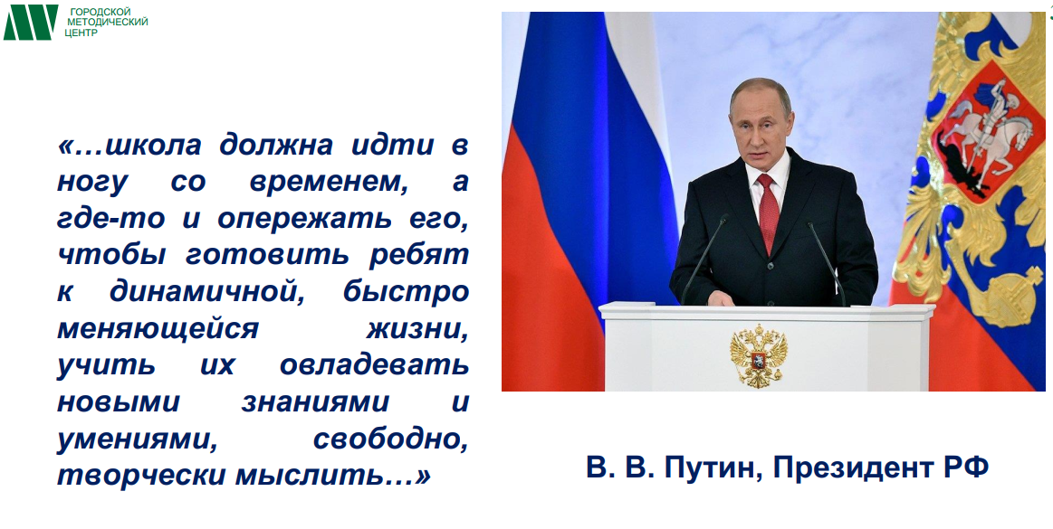

Slide 31
Спасибо за внимание!

